Slide 1
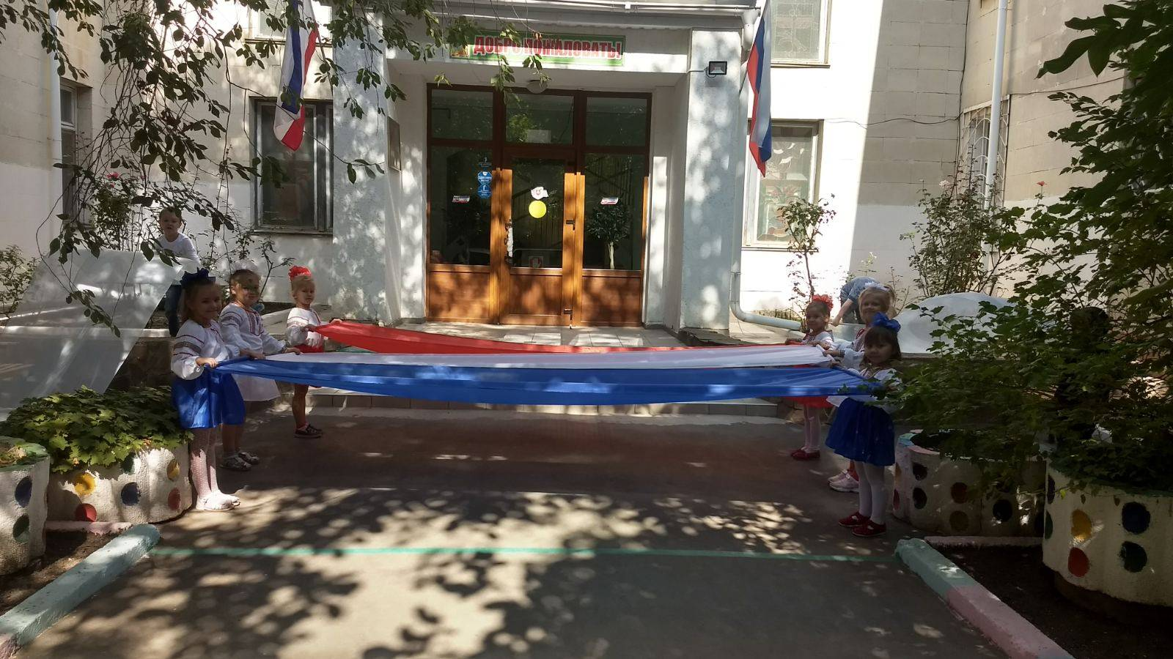
МУНИЦИПАЛЬНОЕ БЮДЖЕТНОЕ ДОШКОЛЬНОЕ ОБРАЗОВАТЕЛЬНОЕ УЧРЕЖДЕНИЕ
"ДЕТСКИЙ САД ОБЩЕРАЗВИВАЮЩЕГО ВИДА №21 "СВЕТЛЯЧОК«
МУНИЦИПАЛЬНОГО ОБРАЗОВАНИЯ ГОРОДСКОЙ ОКРУГ СИМФЕРОПОЛЬ РЕСПУБЛИКИ КРЫМ

